Slide 1

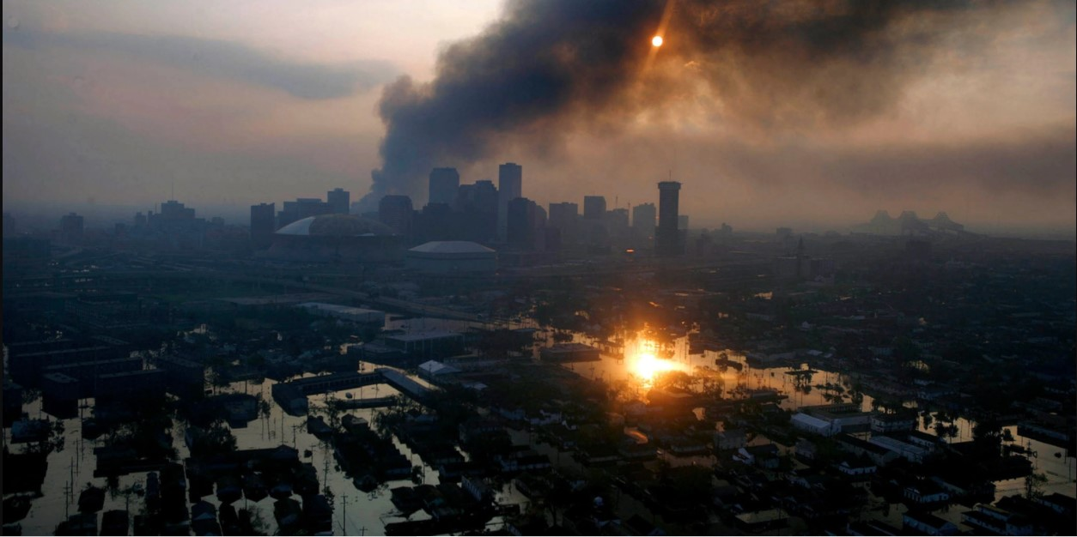
ΕΘΝΙΚΟ ΜΕΤΣΟΒΙΟ ΠΟΛΥΤΕΧΝΕΙΟ
ΣΧΟΛΗ ΜΗΧΑΝΙΚΩΝ ΜΕΤΑΛΛΕΙΩΝ -
ΜΕΤΑΛΛΟΥΡΓΩΝ
Απαλλακτική Εργασία Μαθήματος:
Διαχείριση Φυσικών Καταστροφών
Ο τυφώνας Κατρίνα
Ελένη Ιωάννου
Α.Μ.:mm3545422
Εξάμηνο: 9ο
ΑΘΗΝΑ, 2022

Slide 2
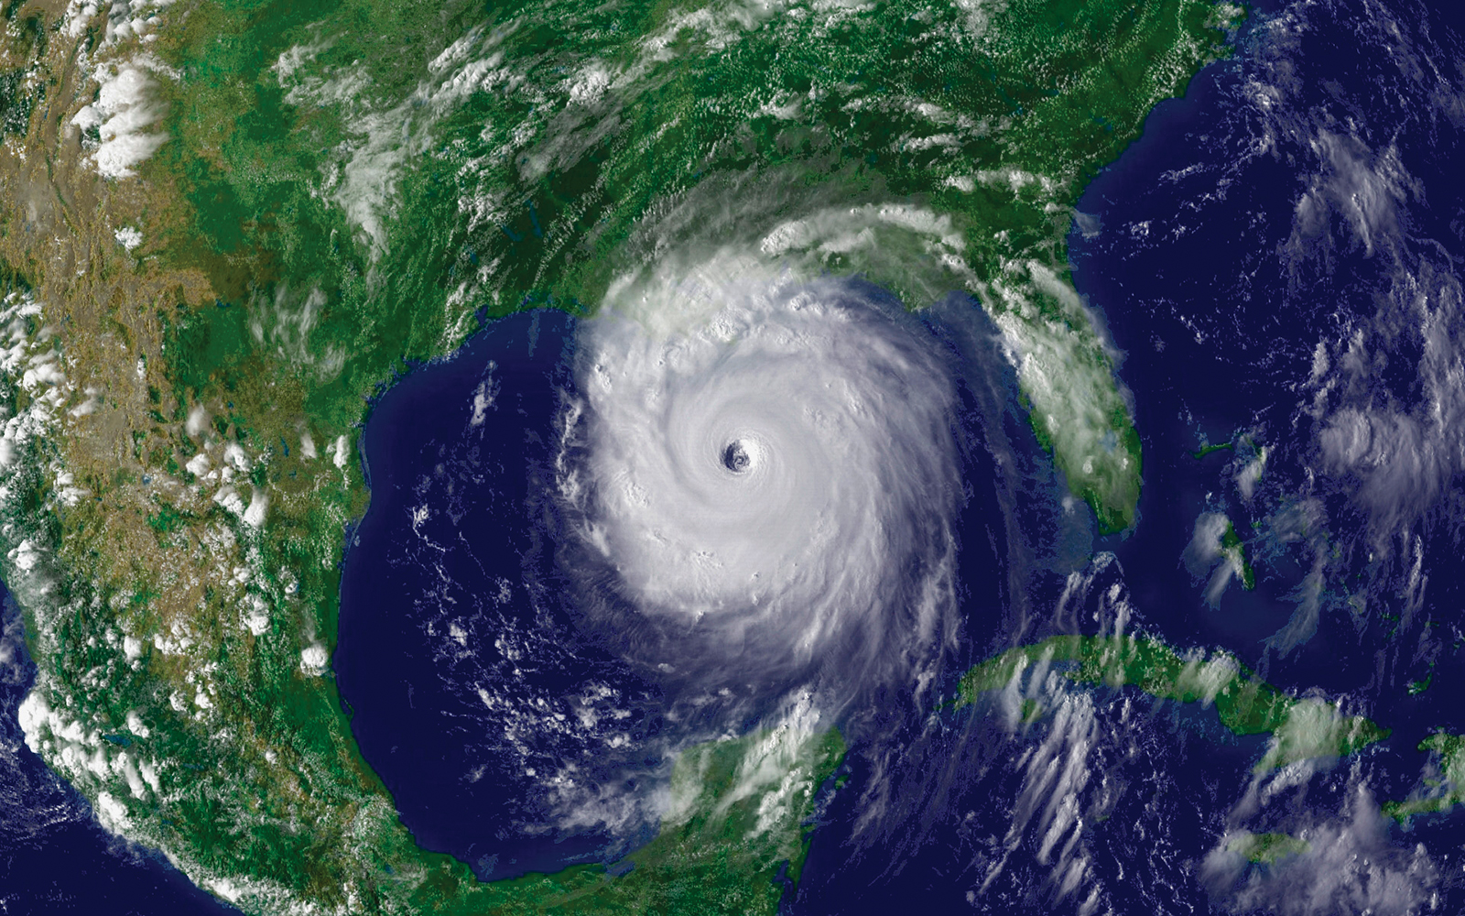
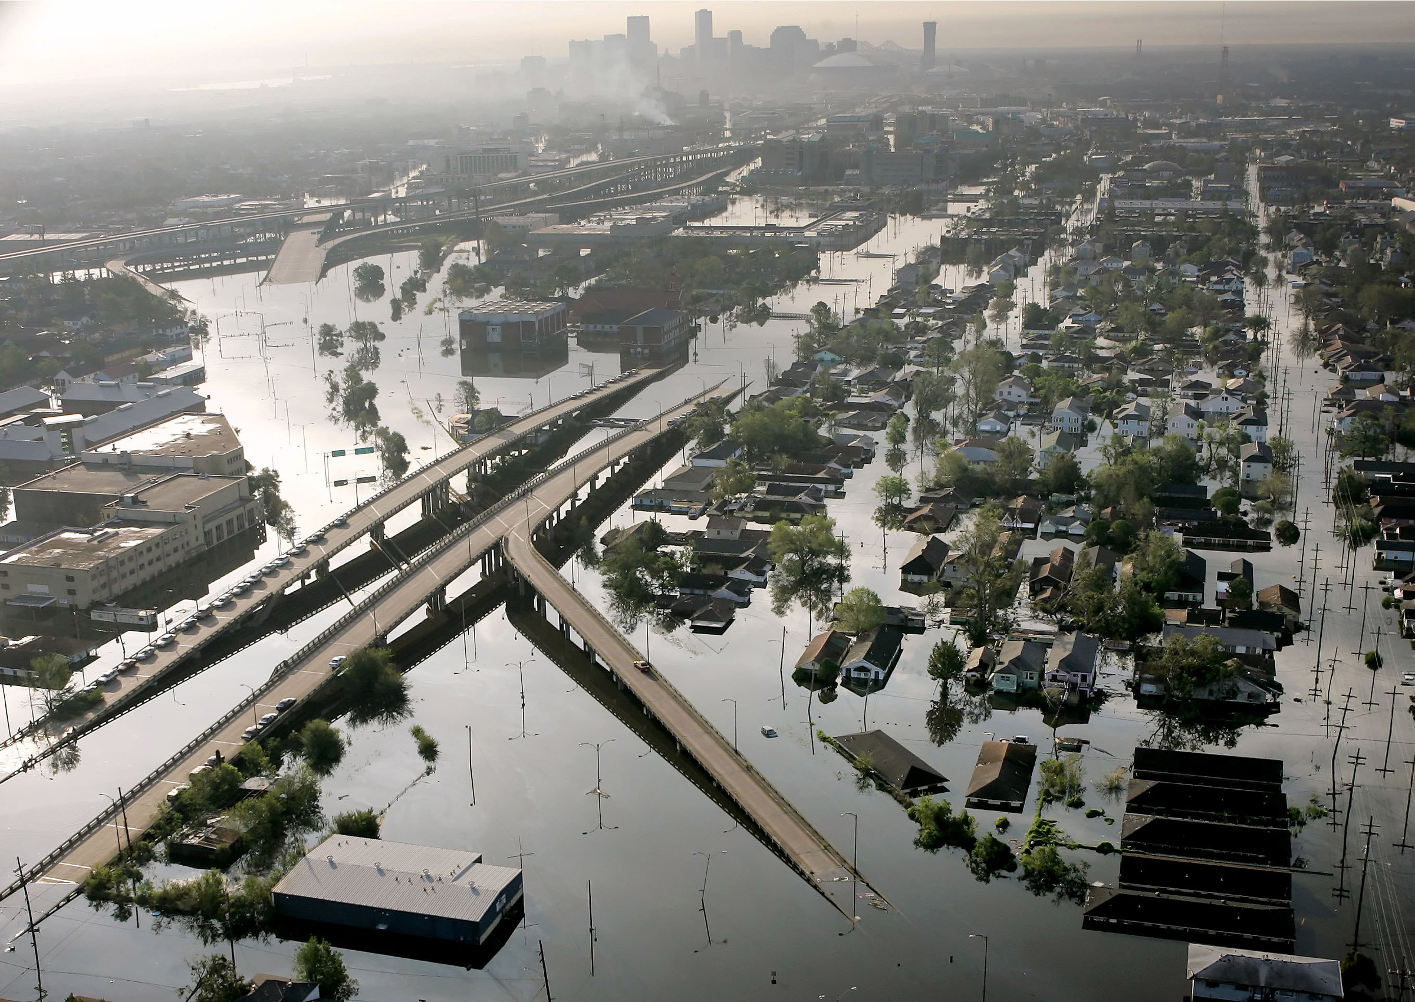
Εισαγωγή
Ο τυφώνας Κατρίνα (hurricane Katrina) ήταν ο πιο καταστρεπτικός τυφώνας του Ατλαντικού το 2005. Προκάλεσε τις ακριβότερες καταστροφές από οποιαδήποτε φυσική καταστροφή στις ΗΠΑ και ήταν ο πέμπτος πιο θανατηφόρος τυφώνας που έχει πλήξει ποτέ τις ΗΠΑ. Επιπλέον ήταν ένας από τους ισχυρότερους τυφώνες που έχουν παρατηρηθεί στον Ατλαντικό. Υπολογίζεται ότι περισσότερα από 1.833 άτομα πέθαναν εξαιτίας του τυφώνα και των επακόλουθων πλημμυρών, ενώ το συνολικό κόστος των καταστροφών έφτασε τα 125 δισεκατομμύρια δολάρια ΗΠΑ.

Slide 3
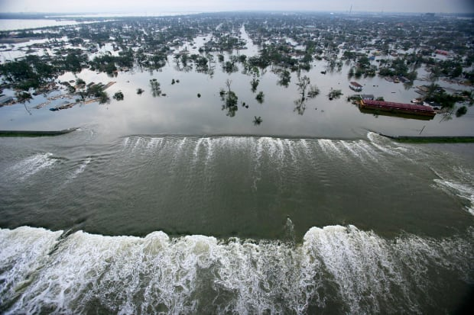
Καταστροφές
Στις 29 Αυγούστου, 2005, ο τυφώνας Κατρίνα κατέστρεψε 53 δομές προστασίας από πλημμύρες, μέσα και γύρω από την πόλη της Νέας Ορλεάνης, με αποτέλεσμα να βυθιστεί το 80% της πόλης. Άρθρο του 2007 από το “American Society of Civil Engineers” υπέδειξε πως τα 2/3 της πλημμύρας οφείλονται στις πολλαπλές αστοχίες των φραγμάτων και αναχωμάτων της πόλης.

Slide 4
Η καταιγίδα, επιπλέον, κατέστρεψε τις ακτές του Μισισιπή και της Αλαμπάμα, καθιστώντας τον τυφώνα Κατρίνα έναν από τους πιο καταστρεπτικούς στην ιστορία των ΗΠΑ, και τον πιο θανατηφόρο τυφώνα μετά από αυτόν στο Okeechobee, το 1928.
Ο ακριβής αριθμός θανάτων που προκλήθηκαν από τον Κατρίνα είναι αβέβαιος. Σύμφωνα με το National Hurricane Center, 1.836 θάνατοι μπορούν να συσχετιστούν με τον τυφώνα. Αναλυτικά:
Πολιτεία | Θάνατοι
Alabama | 2
Florida | 14
Georgia | 2
Kentucky | 1
Louisiana | 986 - 1.577
Mississippi | 238
Ohio | 2
Σύνολο | 1.245–1.836
Επιπλέον ο αριθμός των αγνοουμένων ανέρχεται στα 135 άτομα στη Λουιζιάνα, ενώ η ακριβής αιτία πολλών θανάτων είναι αδύνατο να προσδιοριστεί.
Οι συνολικές ζημιές που προκλήθηκαν από τον τυφώνα Κατρίνα ανέρχονται στα $125δισ (2005 U.S. dollars).

Slide 5
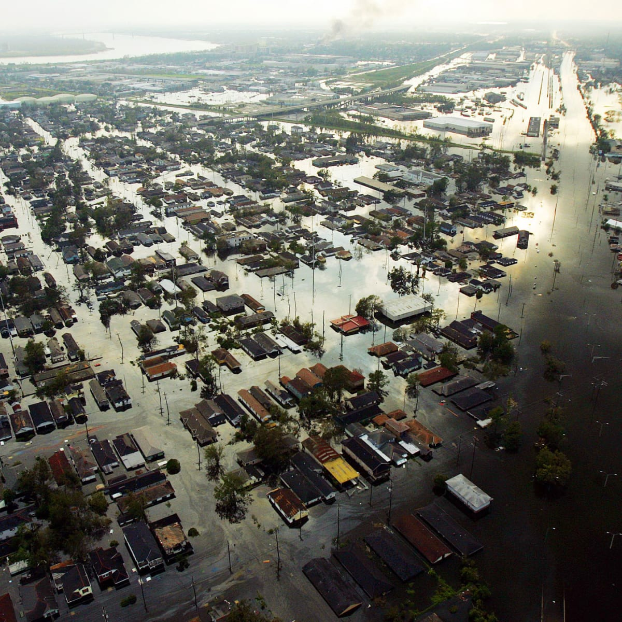
Μια έκθεση από το περιοδικό Disaster Medicine and Public Health Preparedness, το 2008 αναφέρει πως 966 θάνατοι στη Λουιζιάνα μπορούν να συσχετιστούν άμεσα με τον τυφώνα, συμπεριλαμβανομένου των ατόμων που εκκένωσαν την πόλη, και άλλοι 20 έμμεσοι θάνατοι. Λόγω αβέβαιων αιτιών θανάτου 454 από τα άτομα που εκκένωσαν, σημειώνεται στην δημοσίευση ανώτατο όριο 1.440 θανάτων. Μεταγενέστερη έρευνα από το Louisiana Department of Health & Hospitals υπέδειξε πως ο τυφώνας ήταν άμεσα υπεύθυνος για 1.170 απώλειες στη Λουιζιάνα.
Ομοσπονδιακές δηλώσεις δίνουν μια έκταση καταστροφών 230.000 τετραγωνικών χιλιομέτρων, ενώ σχεδόν 3 εκ άνθρωποι έμειναν χωρίς ηλεκτρικό ρεύμα. Στις 3 Σεπτεμβρίου, 2005, ο Michael Chertoff του γραφείου, Γραμματέας Διεθνούς Ασφάλειας (Homeland Security Secretary) περιέγραψε τις επιπτώσεις του τυφώνα Κατρίνα ως “πιθανώς η μεγαλύτερη καταστροφή ή σύνολο καταστροφών (“probably the worst catastrophe or set of catastrophes”) στην ιστορία της χώρας. Ακόμα και μέχρι το 2010, υπήρχαν ακόμα χαλάσματα σε ορισμένες παραθαλάσσιες περιοχές.

Slide 6
Βασικά Ερωτήματα
Ποιές είναι οι βασικές αιτίες καταστροφής
Η τεράστια αυτή έκταση της καταστροφής οφείλεται κυρίως στα κατασκευαστικά και σχεδιαστικά λάθη που έγιναν στο σύστημα προστασίας από τυφώνες και πλημμύρες. Το μεγαλύτερο από αυτά είναι η λάθος κατασκευή των φραγμάτων και αναχωμάτων με αποτέλεσμα την αστοχία αυτών και την καταστροφή τους και εν συνέχεια την πλημμύρα μεγάλους μέρους της πόλης.
Η αστοχία των φραγμάτων
Η τεράστια καταστροφική πλημμύρα της Νέας Ορλεάνης προκλήθηκε από τις ρήξεις σε περίπου 50 τοποθεσίες του συστήματος προστασίας της πόλης. Από τα 563 περίπου μέτρα (350 miles) αναχωμάτων και φραγμάτων που είχαν κατασκευαστεί στην πόλη τα 271 μέτρα (169 miles) υπέστησαν σοβαρές ζημιές, ενώ πολλά από αυτά κατέρρευσαν.

Slide 7
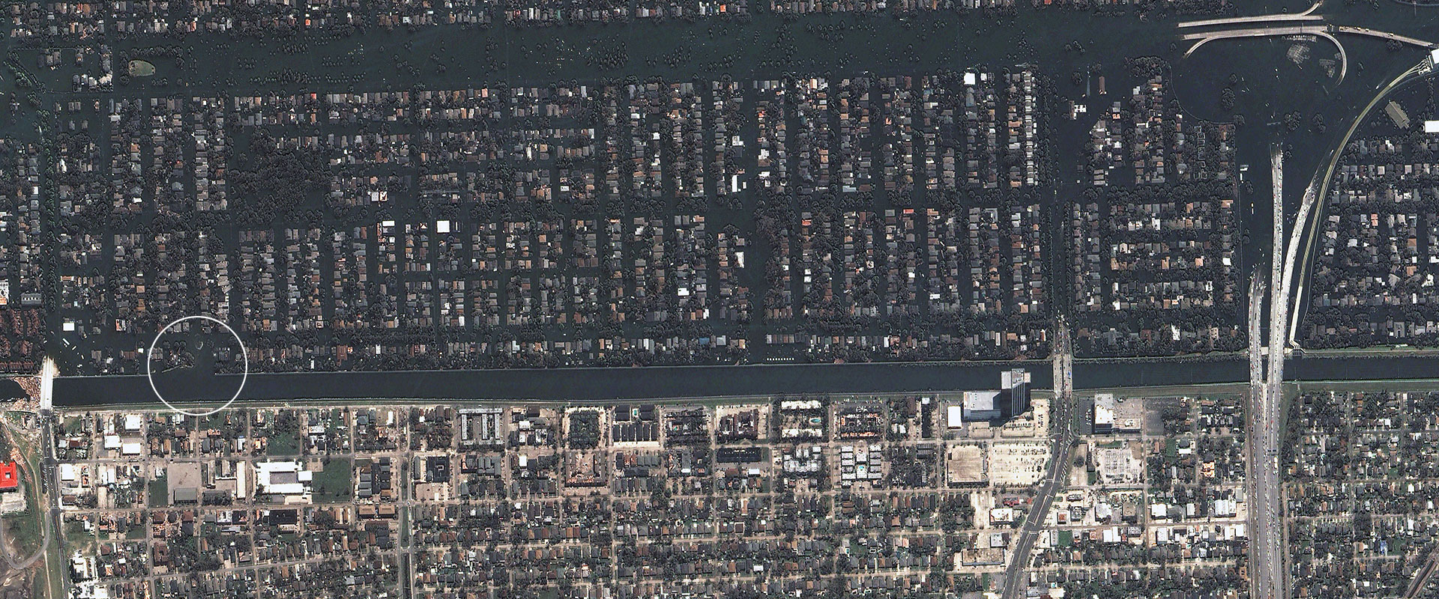

Slide 8
Θα μπορούσαν να έχουν περιορίστει οι καταστροφές με κατάλληλη προετοιμασία;
Αφού έχουν ήδη ειπωθεί οι βασικές αιτίες καταστροφής, σε αυτό το σημείο περιγράφονται οι παράγοντες και τα λάθη που έγιναν προγενέστερα της καταιγίδας, τα οποία οδήγησαν σε καταστροφή τόσο μεγάλης έκτασης. Σε αυτούς τους παράγοντες συμπεριλαμβάνονται τα λάθη σχεδίασης των μηχανικών, οι αποφάσεις διαχείρισης της κατάστασης, καθώς και η ελλιπής επικοινωνία μεταξύ οργανισμών. Ο τυφώνας Κατρίνα ξεπέρασε τις δυνατότητες του συστήματος ασφαλείας προς αντιμετώπιση της τεράστιας ισχύος της καταιγίδας. Κανένα μεμονωμένο άτομο ή και απόφαση δεν θεωρείται υπαίτιο της καταστροφής αυτής.
Το σύστημα προστασίας από τυφώνες δημιουργήθηκε τμηματικά
Ο κακός σχεδιασμός του συστήματος προστασίας
Απουσία υπεύθυνου ατόμου
Απουσία εξωτερικού ελέγχου
Ελλιπής χρηματοδότηση
Αδυναμία του συστήματος στην “Ικανότητα Ανταπόκρισης”

Slide 9
Τι μάθαμε από αυτή την κρίση;
Αυτά που μάθαμε από το τυφώνα Κατρίνα έχουν εφαρμογή και για άλλες Αμερικανικές κοινότητες και μεταδίδουν διεθνώς το εξής μήνυμα: η δημόσια ασφάλεια, υγεία και ευημερία πρέπει να είναι η σπουδαιότερη προτεραιότητα του κράτους.
Το ASCE Hurricane Katrina External Review Panel θεωρεί απαραίτητες τις δέκα παρακάτω δράσεις:
Επαναξιολόγηση των πρωτοκόλλων ασφαλείας
Αξιολόγηση του ρίσκου
Επικοινωνία με την κοινότητα για τα αποδεχτά και μη ρίσκα
Αναθεώρηση ολόκληρου του συστήματος, τακτικές ασφαλείας, χρήση γης, συστήματα έγκαιρης προειδοποίησης.
Διόρθωση των ατελειών στα συστήματα προστασίας
  Κατασκευή μηχανισμών που ενσωματώνουν τη μεταβολή των συνθηκών
  Διόρθωση, ενδυνάμωση και αναβάθμιση φραγμάτων ακόμα και σε περίπτωση που το νερό τα υπερβεί
  Αναβάθμιση αντλιοστασίων

Slide 10
Διορισμός υπεύθυνου για τη διαχείριση της κατάστασης
Βελτίωση επικοινωνίας και συνεργασίας οργανισμών που συμμετέχουν στα συστήματα προστασίας
Έλεγχος και αναβάθμιση μηχανικών σχεδίων
Συμμετοχή ανεξάρτητων ειδικών για την αξιολόγηση των δομών
Προτεραιότητα στην δημόσια ασφάλεια, υγεία και ευημερία
Δυστυχώς δεν υπάρχει κάποια γρήγορη λύση και επιδιόρθωση γι αυτά τα προβλήματα. Για να ξεπεραστούν οι ατέλειες στο σύστημα προστασίας της Νέας Ορλεάνης και άλλων περιοχών χρειάζεται μια μεγάλη αλλαγή στην μηχανική σχεδίαση, στη διαχείριση και διοίκηση. Αυτό απαιτεί χρηματοδότηση αλλά και κατάλληλο χρονικό πλαίσιο, ώστε να γίνει σωστά αλλά και να αποφευχθεί έγκαιρα η ενδεχόμενη επόμενη καταστροφή.

Slide 11
Βιβλιογραφία
https://en.wikipedia.org/wiki/Hurricane_Katrina
https://www.nationalgeographic.com/environment/article/hurricane-katrina
https://www.vox.com/2015/8/23/9191907/hurricane-katrina
https://www.britannica.com/event/Hurricane-Katrina
https://rh.gatech.edu/features/10-years-after-katrina-lessons-learned-lessons-learn
THE NEW ORLEANS HURRICANE PROTECTION SYSTEM: What Went Wrong and Why, A Report by the American Society of Civil Engineers Hurricane Katrina External Review Panel
https://www.unisdr.org/2006/ppew/news/what-went-wrong.pdf

Slide 12
Ευχαριστώ για την προσοχή σας.

